Slide 1

TRƯỜNG TIỂU HỌC ĐOÀN NGHIÊN
Kính chào quý thầy cô giáo về dự giờ . Chúc sức khoẻ và hạnh phúc !
Môn: TOÁN – LỚP 1
(Kết nối tri thức với cuộc sống)
Phép trừ số có hai chữ số với số có một chữ số (Tiết 1)
LỚP: 1B
Giáo viên: Lê Thị Kim Vui
Năm học: 2023-2024

Slide 2


KHỞI
ĐỘNG

Slide 3



Slide 4



Toán:
BÀI 31:
PHÉP TRỪ SỐ CÓ HAI CHỮ SỐ VỚI SỐ CÓ MỘT CHỮ SỐ (TIẾT 1)

Slide 5
Toán:
Phép trừ số có hai chữ số với số có một chữ số (tiết 1)
I. Yêu cầu cần đạt:
Chục
Đơn vị
1. Kiến thức:
- Nhận biết được ý nghĩa thực tế của phép trừ (qua bài toán thực tế để hình thành phép trừ cần tính.
- Thực hiện được phép trừ số có hai chữ số với số có một chữ số.
2. Năng lực:
Giải được các bài toán thực tế có liên quan tới phép trừ số có hai chữ số với
có một chữ số.
Rèn luyện tư duy, khả năng diễn đạt giao tiếp khi giải toán vui, trò chơi, toán
thực tế,…
3. Phẩm chất:
Rèn luyện tính cẩn thận, nhanh nhẹn, góp phần phát triển tư duy và suy luận.

Slide 6
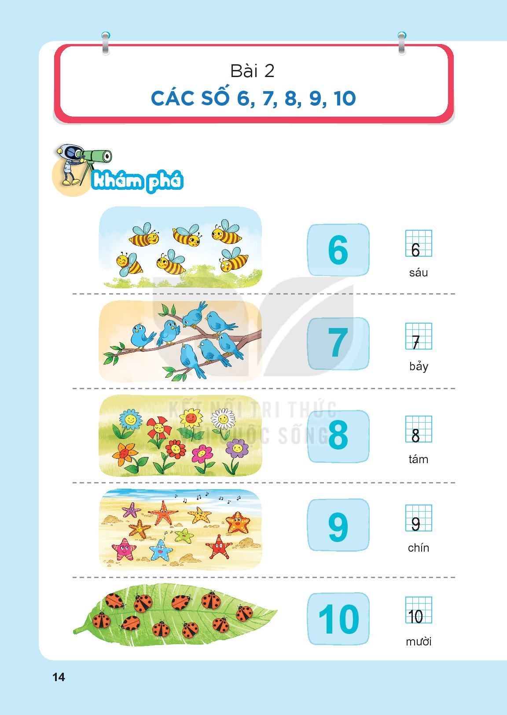

Thứ hai ngày 18 tháng 3 năm 2024
Toán:
Phép trừ số có hai chữ số với số có một chữ số (tiết 1)
Chục
Đơn vị
7
6
-
5
7
1
76
7 trừ 5 bằng 1, viết 1
-
5
Hạ 7, viết 7
76 - 5
= ?
76
5
7
= 71
1

Slide 7


Thứ hai ngày 18 tháng 3 năm 2024
Toán:
Phép trừ số có hai chữ số với số có một chữ số (tiết 1)
34
4 trừ 4 bằng 0, viết 0
-
Hạ 3, viết 3
4
3
0
34 - 4
= ?
= 30

Slide 8

Thứ hai ngày 18 tháng 3 năm 2024
Toán:
Phép trừ số có hai chữ số với số có một chữ số (tiết 1)
9
35
2
66
1
1. Tính:
19
4
78
5
93
3
-
-
-
-
-
4
1
5
?
?
?
?

Slide 9
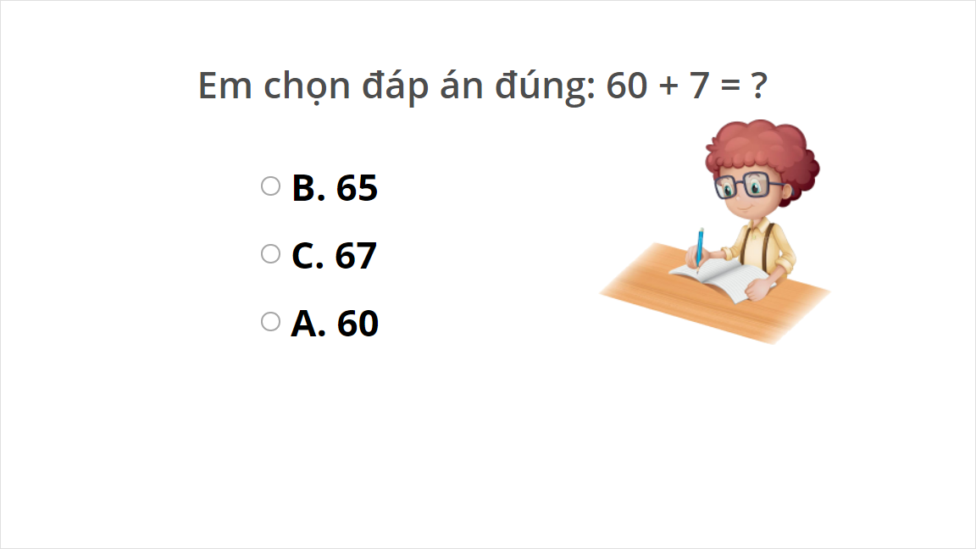
Câu hỏi kiểm tra (chỗ này sửa PT không được)
Chọn đối tượng này và nhấp vào
nút "Chèn bài tập" để chỉnh sửa đối tượng này

Slide 10

Câu hỏi kiểm tra
Toán:
Phép cộng số có hai chữ số với số có một chữ số (tiết 1)
Chọn đối tượng này và nhấp vào
nút "Chèn bài tập" để chỉnh sửa đối tượng này
24
3
60
7
1. Tính:
4
82
5
+
+
+
3
2
7
?
?

Slide 11
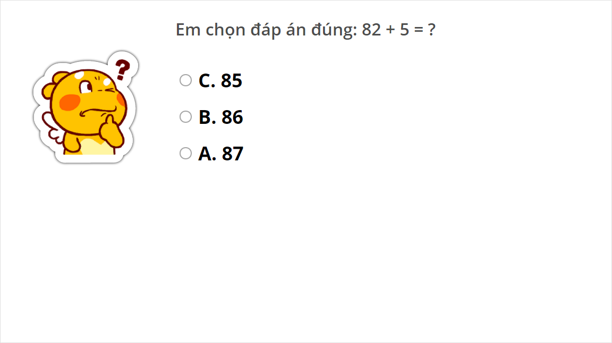
Câu hỏi kiểm tra
Chọn đối tượng này và nhấp vào
nút "Chèn bài tập" để chỉnh sửa đối tượng này

Slide 12
Câu hỏi kiểm tra
Chọn đối tượng này và nhấp vào
nút "Chèn bài tập" để chỉnh sửa đối tượng này

Slide 13
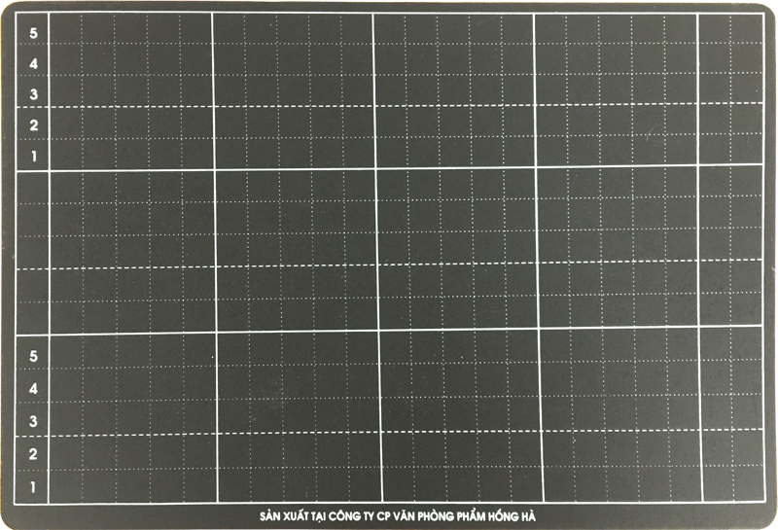
Thứ hai ngày 18 tháng 3 năm 2024
Toán:
Phép trừ số có hai chữ số với số có một chữ số (tiết 1)
2. Đặt tính rồi tính:
18 - 5
46 - 4
94 + 4
94 + 4
18
5
-
1
3

Slide 14
Thứ hai ngày 18 tháng 3 năm 2024
Toán:
Phép trừ số có hai chữ số với số có một chữ số (tiết 1)
2. Đặt tính và tính:
46 - 4
46
4
-
42

Slide 15
Thứ hai ngày 18 tháng 3 năm 2024
Toán:
Phép trừ số có hai chữ số với số có một chữ số (tiết 1)
2. Đặt tính và tính:
75 - 3
75
3
-
72

Slide 16
Thứ hai ngày 18 tháng 3 năm 2024
Toán:
Phép trừ số có hai chữ số với số có một chữ số (tiết 1)
2. Đặt tính và tính:
99 - 9
99
-
9
90

Slide 17
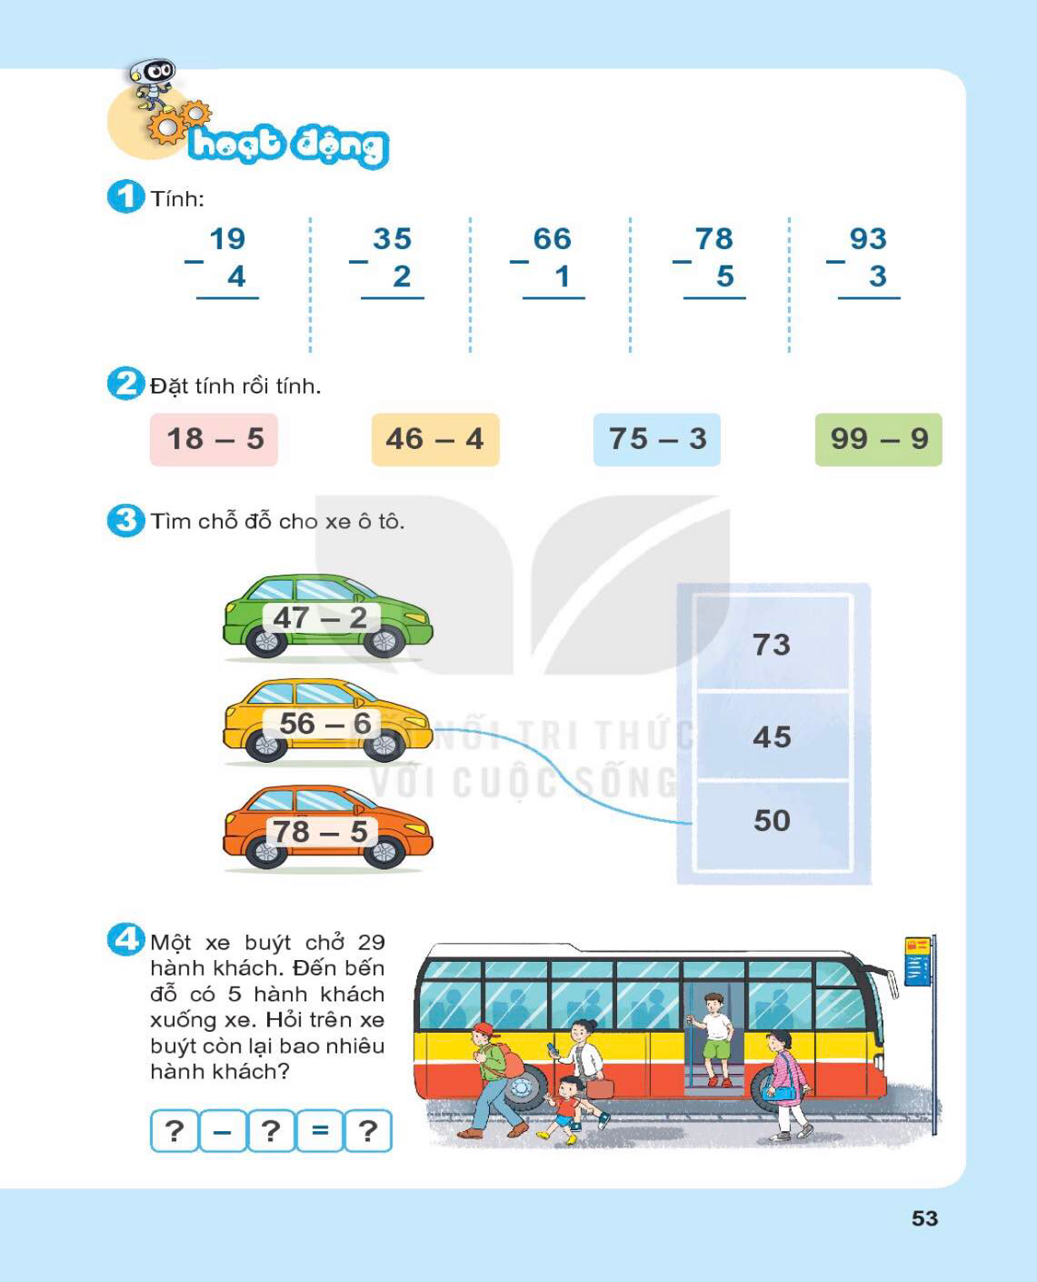
Thứ hai ngày 18 tháng 3 năm 2024
Toán:
Phép trừ số có hai chữ số với số có một chữ số (tiết 1)
3. Tìm chỗ đỗ cho xe ô tô
24
29
5

Slide 18
Bài 4. Một xe buýt chở 29 hành khách. Đến bến đỗ có 5 hành khách xuống xe. Hỏi trên xe buýt còn lại bao nhiêu hành khách?
?
5
29
-
?
?
=
24

Slide 19







TRÒ CHƠI
Trò chơi này thuộc bản quyền của trang Sen Đá, thầy cô có nhu cầu tham khảo thêm các trò chơi dạy học khác có thể liên hệ với trang của Sen Đá qua địa chỉ facebook bên dưới
TÀU ƠI MÌNH ĐI ĐÂU THẾ!
https://www.facebook.com/TheGioiTroChoiDayHoc
Gmail: SenDaStudio4291@gmail.com

Slide 20
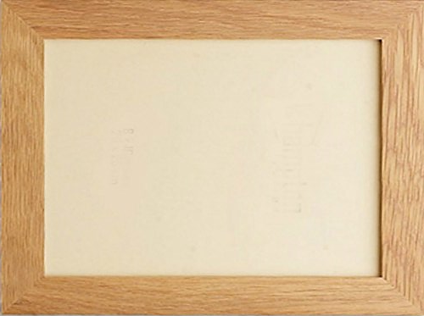



Chúng ta sẽ cùng theo một
chuyến tàu để đến tham quan nơi
sinh sống của các muông thú.
Muốn vậy, các em hãy cố gắng
trả lời đúng những câu hỏi nhé!
Sẵn sàng cho chuyến tham quan nào!

Slide 21




Đúng
25
25
30
26
Trò chơi này thuộc bản quyền của trang Sen Đá, thầy cô có nhu cầu tham khảo thêm các trò chơi dạy học khác có thể liên hệ với trang của Sen Đá qua địa chỉ facebook bên dưới
27
2
-
https://www.facebook.com/TheGioiTroChoiDayHoc
Gmail: SenDaStudio4291@gmail.com

Slide 22



Đúng
56
47
57
57
Trò chơi này thuộc bản quyền của trang Sen Đá, thầy cô có nhu cầu tham khảo thêm các trò chơi dạy học khác có thể liên hệ với trang của Sen Đá qua địa chỉ facebook bên dưới
59
2
-
https://www.facebook.com/TheGioiTroChoiDayHoc
Gmail: SenDaStudio4291@gmail.com

Slide 23


Đúng
60
60
39
50
Trò chơi này thuộc bản quyền của trang Sen Đá, thầy cô có nhu cầu tham khảo thêm các trò chơi dạy học khác có thể liên hệ với trang của Sen Đá qua địa chỉ facebook bên dưới
69
9
-
https://www.facebook.com/TheGioiTroChoiDayHoc
Gmail: SenDaStudio4291@gmail.com

Slide 24



Đúng
47
45
45
46
Trò chơi này thuộc bản quyền của trang Sen Đá, thầy cô có nhu cầu tham khảo thêm các trò chơi dạy học khác có thể liên hệ với trang của Sen Đá qua địa chỉ facebook bên dưới
40
5
+
https://www.facebook.com/TheGioiTroChoiDayHoc
Gmail: SenDaStudio4291@gmail.com

Slide 25

Tiết học đến đây là hết.
Chúc các con vui vẻ

